Slide 1
Вшанування пам’яті
Тараса Шевченка

Slide 2
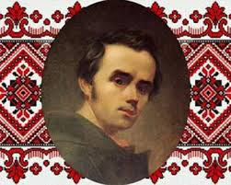
З 1918 року вшанування пам’яті великого Кобзаря 9 березня стало в нашій країні щорічним і всенародним.

Slide 3
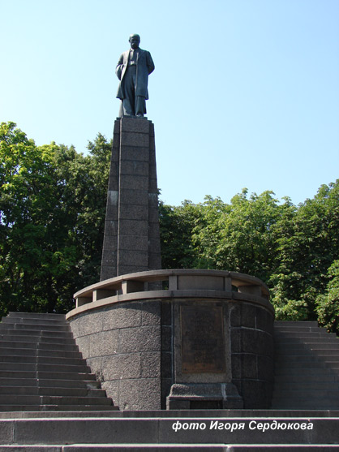
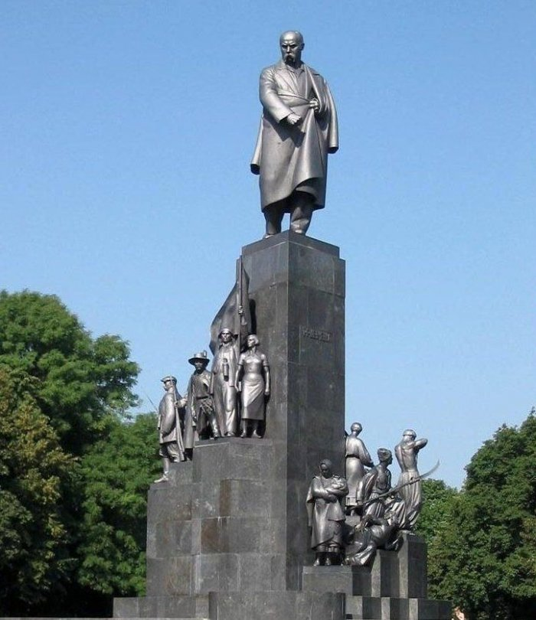
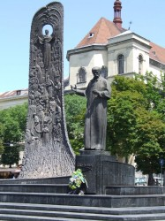
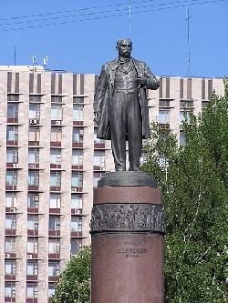
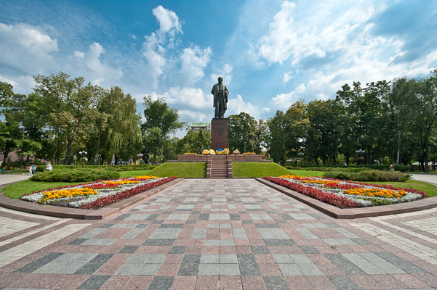
Відкрито пам’ятники поетові в Києві, Каневі, Харкові та в інших містах України

Slide 4
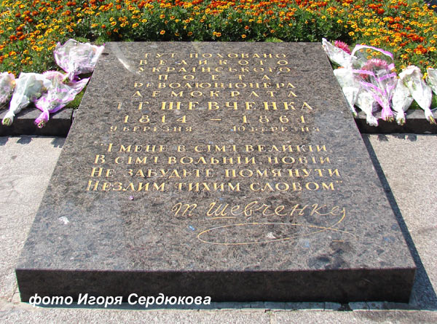
Могилу великого Тараса оголошено заповідником

Slide 5
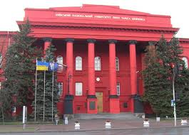
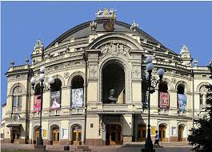
Ім’я Шевченка присвоєно Київському університетові, театру опери та балету

Slide 6
Масовими тиражами видаються його твори, відкрито Державний музей
Т. Г. Шевченка

Slide 7
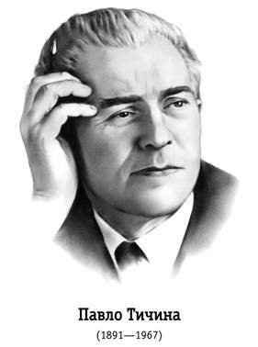
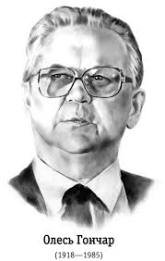
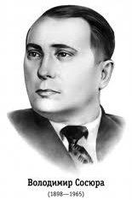
Починаючи з 1962 року, щорічно присуджуються Державні премії України імені Т. Г. Шевченка в галузі літератури і мистецтва

Slide 8
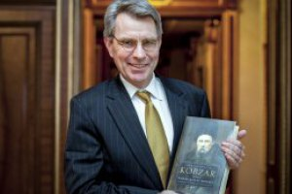
За рішенням ЮНЕСКО, ювілеї Т. Г. Шевченка відзначалися в усіх державах світу, в багатьох із них вийшли переклади “Кобзаря”

Slide 9
В честь пам'яті Шевченка в Краматорську його ім'ям названа вулиця в селищі Шабельківка, бібліотека-філія № 6.

Slide 10
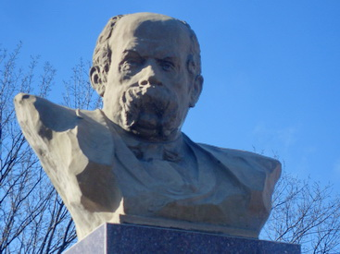
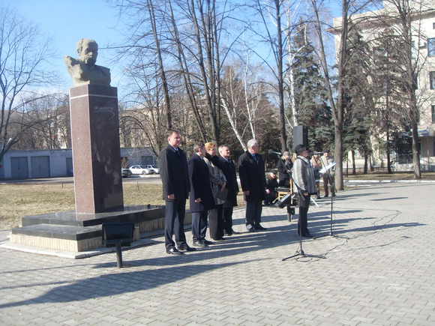
В честь пам'яті Шевченка в Краматорську в сквері ім.Шевченка у 2009 році було урочисто відкрито пам'ятник Великому Кобзареві.

Slide 11
Про Тараса Шевченка складають пісні і легенди, йому присвячують вірші.

Slide 12
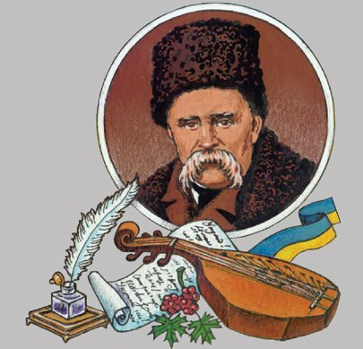
Нет не умрет Тараса имя…
В тот час, когда встает заря,
Звучит в эфире позывными
Живая песня Кобзаря…
Н.Рыбалко

Slide 13
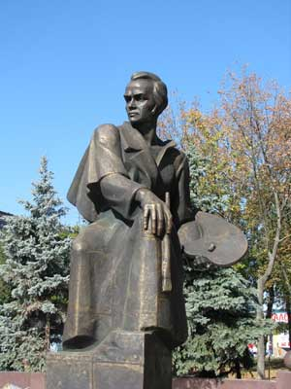
О музи, вас благаю дати
Натхнення й сил, щоб змалювати
Словами образ Кобзаря…
В.Бояновський

Slide 14
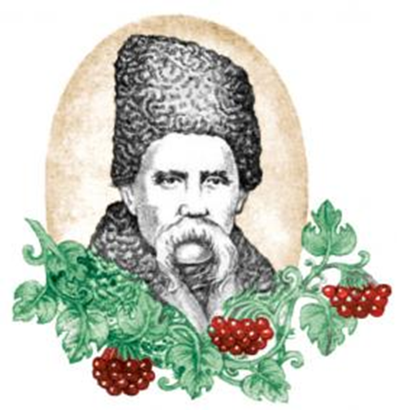
На Шевченкову гору
На Тарасову гору крутую
Разом з квітами серце несу
І цілую ту землю святую
За її незбагнену красу.
З. Гринах-Чабан

Slide 15
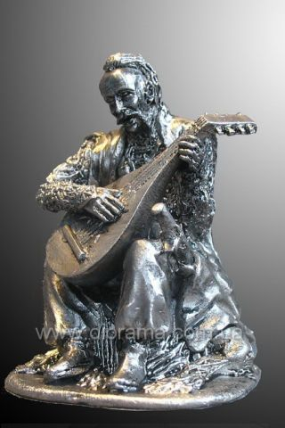
Ти з хистом від Господа Бога прийшов
В народ, щоб співати поеми життя,
І славу козацьку на кулі земній
Увічнити словом міцним Кобзаря.
О.Максименко

Slide 16
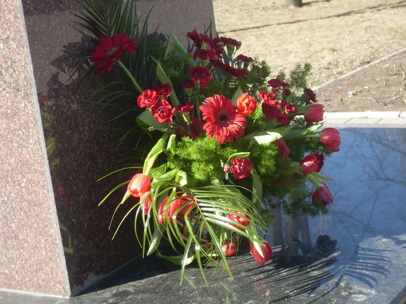
Хай роки злітають невпинно,
Зірками іскряться в імлі.
Ми свято шануєм Тараса,
Його не забудемо, ні!
З. Дударчик

Slide 17
Вічна пам’ять про Тараса
Шевченка!

